Slide 1
Презентацию подготовила учитель биологии и экологии МОУ «СОШ №63 с УИП» г. Саратова Кузнецова Т.А.
Методологическая роль лабораторных и практических работ по биологии в рамках ФГОС.

Slide 2
Науку развивает человеческая любознательность, и задача учителя состоит в том, чтобы школьники не только запоминали совокупность знаний, но и освоили метод самостоятельного получения их в ходе лабораторных и практических работ.
Лабораторно-практическая деятельность учащихся должна быть спланирована таким образом, чтобы отражался естественный ход приобретения ЗНАНИЙ, т.е. от ФАКТОВ, полученных в ходе проведения опыта, наблюдений, экспериментов, через обсуждение ГИПОТЕЗ к ЗНАНИЯМ.

Slide 3
В ходе изучения биологии учащимся предлагаются различные по содержанию лабораторные и практические работы. В некоторых уже даются готовые результаты исследований, а задача учащихся состоит в том, чтобы объяснить их. Другая часть работ предполагает участие в исследовательской деятельности, где школьники могут получить или собрать результаты для последующего их объяснения. Иногда после постановки опыта и обсуждения возникают дополнительные вопросы, требующие разъяснения. Это и есть поле, где учащиеся могут проявить инициативу по приобретению знаний.

Slide 4
На уроках биологии лабораторные работы являются одной из форм активизации познавательной деятельности. Они позволяют учащимся осуществить необходимые наблюдения исследовательского характера за различными биологическими объектами и процессами, провести анализ, сравнить, сделать вывод или обобщение. Важное значение для развития учащихся при выполнении лабораторных работ имеет вводная беседа учителя, в которой он определяет проблему и ставит цель. Учитель разъясняет ход лабораторной работы, раздает инструктивные карточки или задания, указывает на форму записи результатов наблюдений (текстовая запись, схема, таблица), ставит проблемные вопросы для выводов и обобщений.

Slide 5
Наличие в содержании инструкции проблемных вопросов позволяет активизировать познавательный интерес учащихся к исследовательской деятельности.
Определенные сложности возникают при организации групповой работы, когда из-за нехватки материала разным группам приходится выполнять разные задания. В этом случае нецелесообразно инструктировать группы по очереди. Например, при изучении тканей учитель вначале рассказывает, как надо рассматривать эпителиальную, соединительную, мышечную ткани, и только потом объявляет, какая группа с какой тканью будет работать, и раздает соответствующие препараты, а также инструктивные карты. На работу с каждым препаратом следует отводить определенное время и следить, чтобы учащиеся успевали их рассмотреть. Обмен препаратами производится по команде учителя. Индивидуальную работу лучше организовать по инструктивным карточкам, которые должны не только содержать инструкцию по проведению работы, но и проверочные вопросы, на которые ученик отвечает в ходе опыта или после него.

Slide 6
Эффективность самостоятельной работы во многом зависит от качества руководства восприятием. Необходимо не только предоставить учащимся объект для работы, но и показать, что с ним нужно делать, научить наблюдать, составить программу наблюдений. Ознакомление учащихся с объектом должно идти от целого к частному, а затем опять возвращаться к целому на основе проведенных наблюдений. Инструктаж, проводимый перед началом самостоятельной работы, должен содержать ответы на следующие вопросы:
- каковы цель и задачи лабораторной работы;
- какие методы следует использовать и каков порядок проведения работы;
- как нужно содержать в порядке рабочее место;
- каковы требования техники безопасности при проведении работы;
- как оформить результаты.

Slide 7
Лабораторные работы выполняются учащимися самостоятельно, однако на начальных этапах, а также при проведении сравнительно новых типов самостоятельных работ (например, определение растений) рекомендуется работу разбить на части. Перед началом каждой из них учитель дает пояснения, и работа выполняется фронтально. Целесообразно также активно проработать карточки-инструкции всем классом. Особое внимание следует уделить окончанию работы. За несколько минут до завершения работы учащихся следует предупредить, что время, отведенное на нее, заканчивается. Необходимо закончить оформление и привести в порядок рабочее место. Обязательно следует обсудить выполнение работы, сделать выводы.

Slide 8
Лабораторная работа – идеальный вариант для работы в группах в течение урока. Групповая работа является очень эффективной. Хотелось бы поделиться опытом организации групповой работы. Главные признаки групповой работы:
1) класс делится на группы для решения конкретных учебных задач;
2) каждая группа получает определенное задание (либо одинаковое, либо различное) и выполняет его сообща;
3) задания в группе выполняются таким способом, который позволяет активно участвовать каждому члену группы.
Величина групп 3 – 4 человека в зависимости от размера класса. Состав группы не меняется на протяжении четверти, поэтому в группе не должно быть негативно настроенных друг к другу учащихся. Группы организуются таким образом: учитель выбирает 3 – 4 сильных учеников (по числу организуемых групп), они в свою очередь выбирают по одному человеку, с кем бы они хотели работать всю четверть; выбранные в свою очередь определяют, кого они хотят видеть в своей группе и т.д.

Slide 9
Тема урока: «Химический состав клетки».
На перемене учитель с дежурными учениками готовит кабинет к работе: сдвигают столы по два, квадратом, в центре выставляют все необходимое оборудование, редкие реактивы, объекты и т.п. выставляют на отдельный стол. Раздают инструктивные карты, в которых содержится руководство по проведению работы, а также вопросы, позволяющие сделать вывод. Задания ребята выполняют в произвольном порядке, но к концу урока все должны закончить работу. За 10 минут до конца урока учитель вызывает по одному представителю от группы и просит рассказать о проведенных опытах (первая группа рассказывает об обнаружении белка, вторая – о крахмале и т.д.). Оценка выставляется всей группе.

Slide 10
Лабораторная работа
Выявление органических веществ
Цель работы: доказать, что в живых организмах содержатся различные органические вещества.

Slide 11
Обнаружение белка
Оборудование: стакан с водой, пшеничная мука, марля, водный раствор йода, пипетка.
Ход выполнения работы:
- заверните муку в марлю и опустите её в стакан с водой;
- промойте муку в воде и разверните марлю.
Что вы обнаружили?__________________________________________________________
Это органическое вещество – ___________________________________________________
- добавьте в стакан раствор йода;
- в стакан с чистой водой добавьте такое же количество водного раствора йода.
Сравните цвет растворов в разных стаканах. О чем свидетельствует такое окрашивание?_________________________________________________________
Сделайте вывод.
Обнаружение крахмала
Оборудование: клубень картофеля, водный раствор йода, пипетка.
Ход выполнения работы:
разрежьте клубень картофеля и капните на него немного водного раствора йода. Что произошло?______________________________________________________________
Значит, в клубне картофеля содержится _______________________________________
Сделайте вывод.
Обнаружение жиров
Оборудование: семена подсолнечника, лист бумаги.
Ход выполнения работы:
- раздавите на листе бумаги семена подсолнечника. Что вы наблюдаете? ____________________________________________
Сделайте вывод.

Slide 12
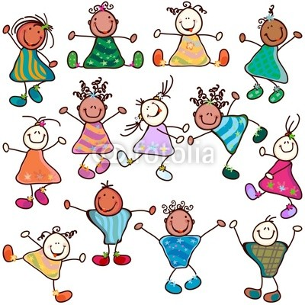
Достоинства: ученики максимально активны и свободны на таких уроках, обучение носит поисковый характер, ребята в течение всего урока взаимодействуют друг с другом. Этот тип работы дает замечательные результаты, если учитель сумел заинтересовать ребят предложенной работой.
Недостатки: слабые ученики могут «выпадать» из учебного процесса, надеясь, что другие выполнят работу за них. Кроме того ребята могут отвлекаться от выполнения заданий на обсуждение посторонних тем.

Slide 13
Выполнение лабораторных и практических работ является фундаментом изучения биологии в основной школе. Наблюдая явления, рассматривая организмы, проводя опыты, учащиеся извлекают полезную информацию самостоятельно. Это те знания, которым они доверяют, об этом же написано в учебнике и рассказывал учитель. В отдельных случаях, когда нельзя самим проверить информацию, учащиеся могут верить учителю на слово. Проведение лабораторных работ, постановка опытов, наблюдение развивают практическое мышление, требовательность к результатам работы. Умение проверять теорию практически, осмысливать и объективно оценивать информацию пригодится учащимся в их повседневной практической деятельности. Проведение лабораторных работ исследовательским методом развивает творческий потенциал учащихся.

Slide 14
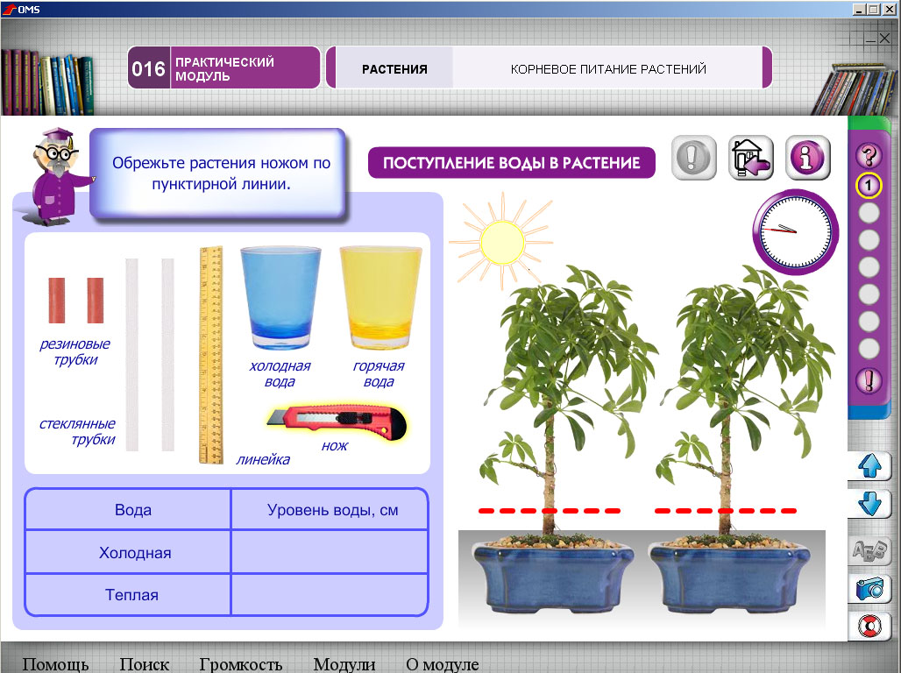
Лабораторно-практическая деятельность учащихся
на уроках биологии
в свете современных технологий.

Slide 15
Применение виртуальных интерактивных лабораторных работ позволит не только проводить любые по сложности и доступности лабораторные работы, но и расширить их спектр. Обусловлено это отсутствием каких либо ограничений, налагаемых соображениями безопасности или экономической целесообразности. Выполненные в виде интерактивной мультипликации, ИЛР создаст у учащегося иллюзию реального исполнения заданий лабораторной работы. Полная свобода действий и возможность совершать ошибки поможет привить ученику исследовательские навыки и умение делать правильные выводы.

Slide 16
Цифровые лаборатории являются новым, современным оборудованием для проведения самых различных школьных исследований естественнонаучного направления. С их помощью можно проводить работы, как входящие в школьную программу, так и совершенно новые исследования. Применение лабораторий значительно повышает наглядность как в ходе самой работы, так и при обработке результатов благодаря новым измерительным приборам, входящим в комплект лаборатории биологии-химии, (датчики освещенности, влажности, дыхания, концентрации кислорода, частоты сердечных сокращений, температуры, кислотности и пр.).

